Slide 1
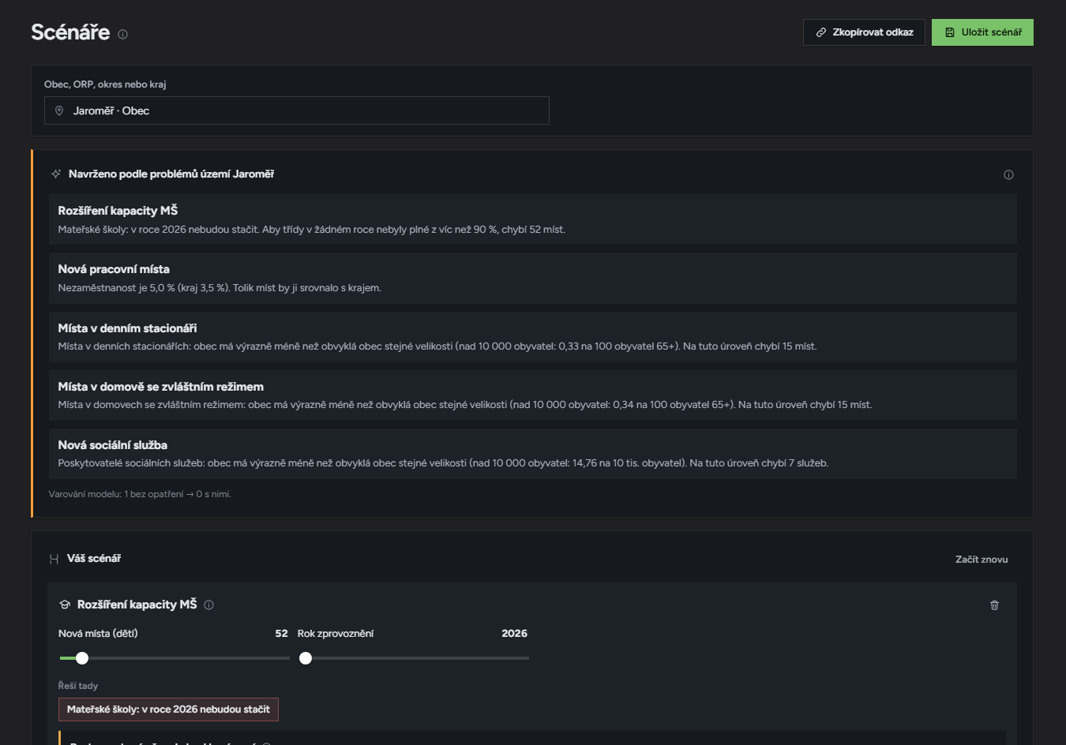
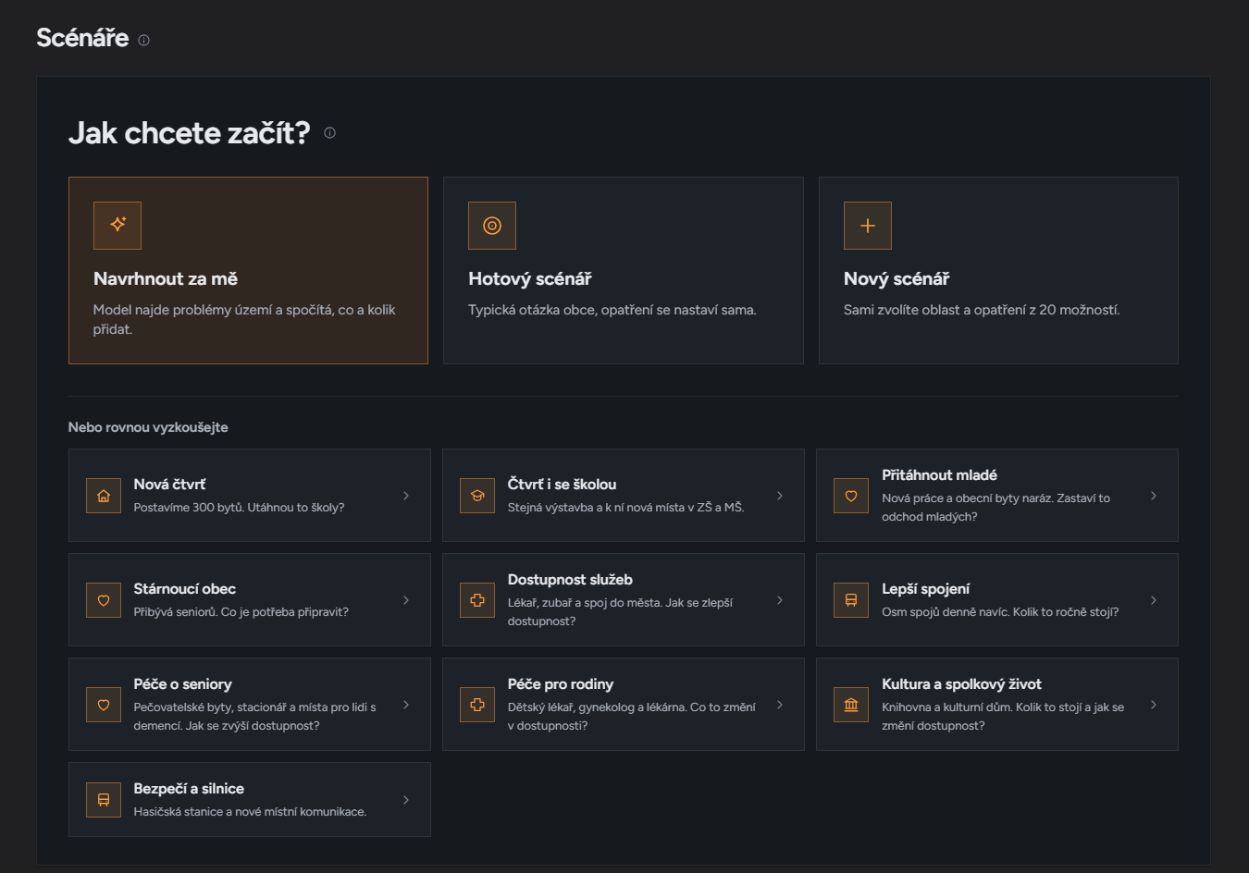
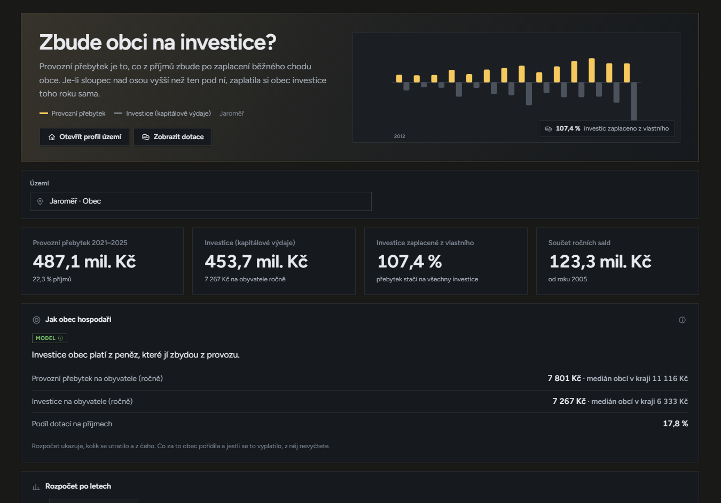
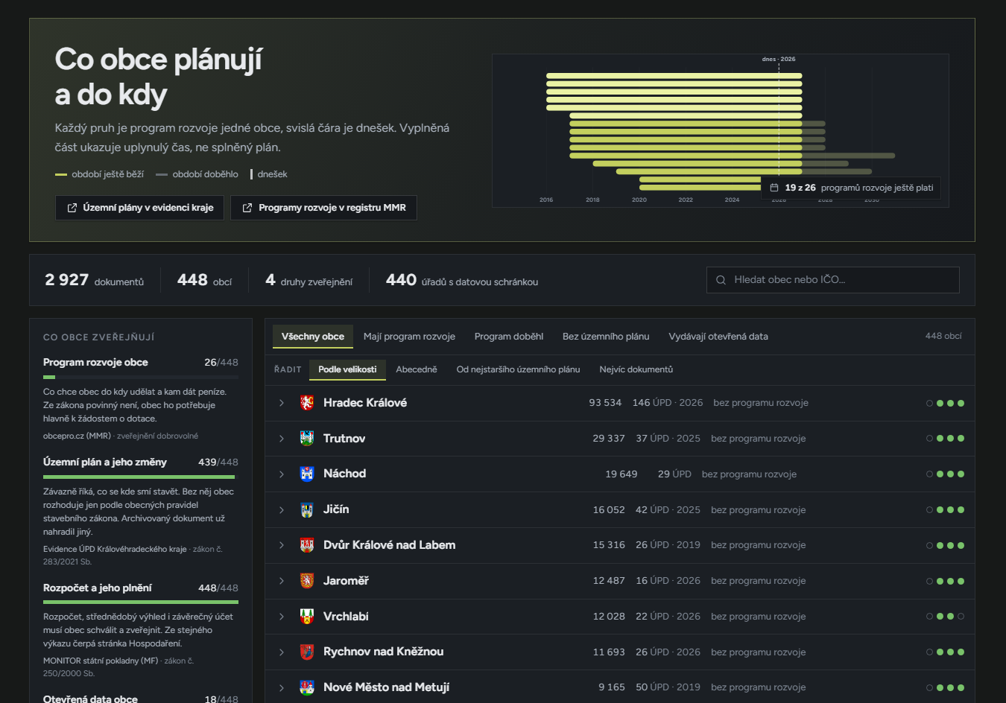
Popojedem.
KAM — Krajský analytický model
otevřená data kraje, srozumitelně pro obce i veřejnost
19 344
448
488 614
20
funkčních datových sad
obcí s vlastním profilem
ověřených hodnot v modelu
opatření ve scénářích
Kritérium: unikátnost — jeden nástroj od dat po rozhodnutí obce

Slide 2
SCÉNÁŘE
Co když…?
Vyberete obec. Model najde její problémy, navrhne opatření i jejich velikost a spočítá dopad do roku 2040.
● Navrhne za vás: co a kolik přidat
● Dopad na školy, lékaře, péči i daně
● Kde v území opatření chybí nejvíc
Kritérium: unikátnost · využití pro kraj — podklad k rozhodnutí, ne jen graf

Slide 3
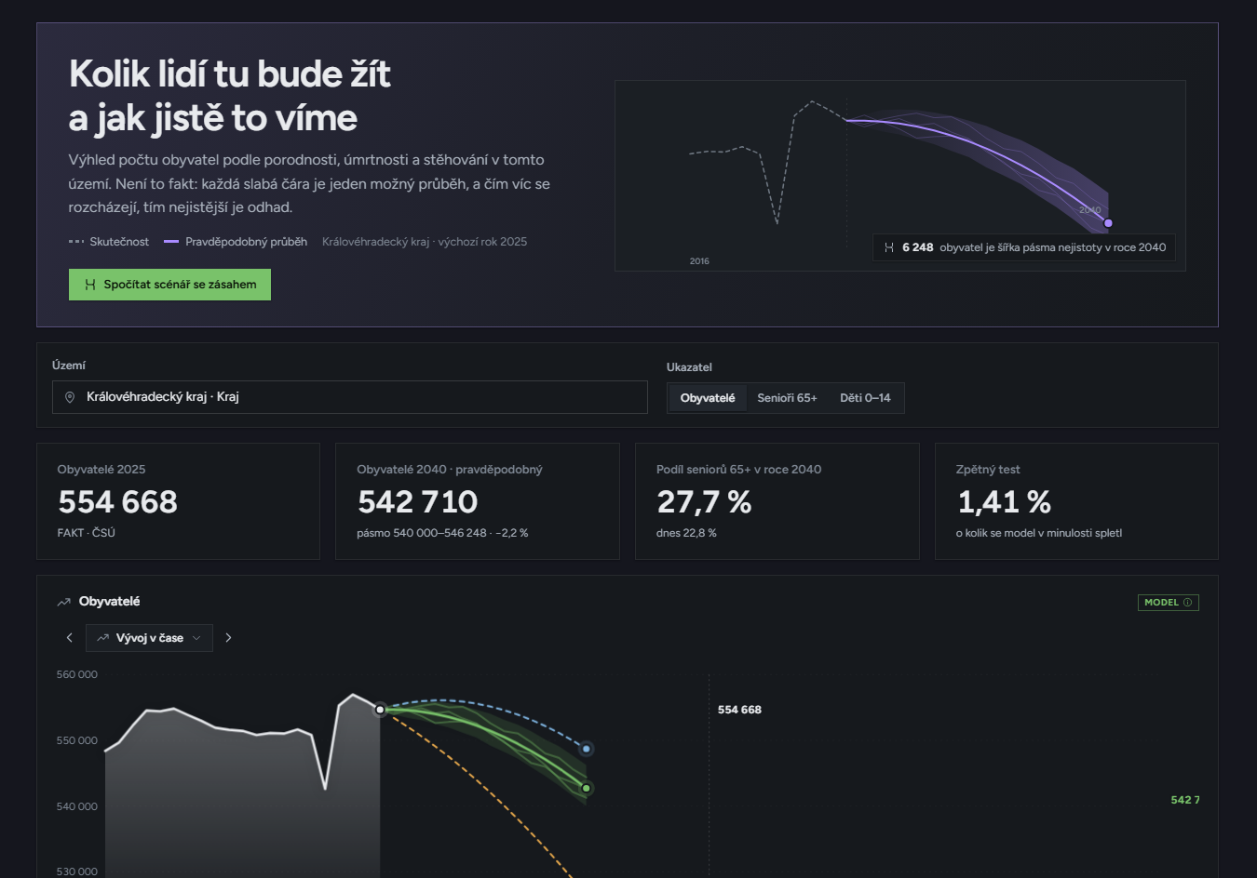
VÝHLED A DATA
Výhled 2040.
Kolik lidí bude v kraji i v každé obci, kolik dětí a seniorů — z dat ČSÚ, s pásmem nejistoty.
542 710
1,4 %
obyvatel kraje v roce 2040
(dnes 554 668)
průměrná chyba
zpětného testu
57
19 344
sad čte model celé,
hodnotu po hodnotě
sad v katalogu,
každá ověřená
Kritérium: otevřená data — ČSÚ, Data KHK, NKOD, MF ČR; u každého čísla odkaz na zdroj

Slide 4
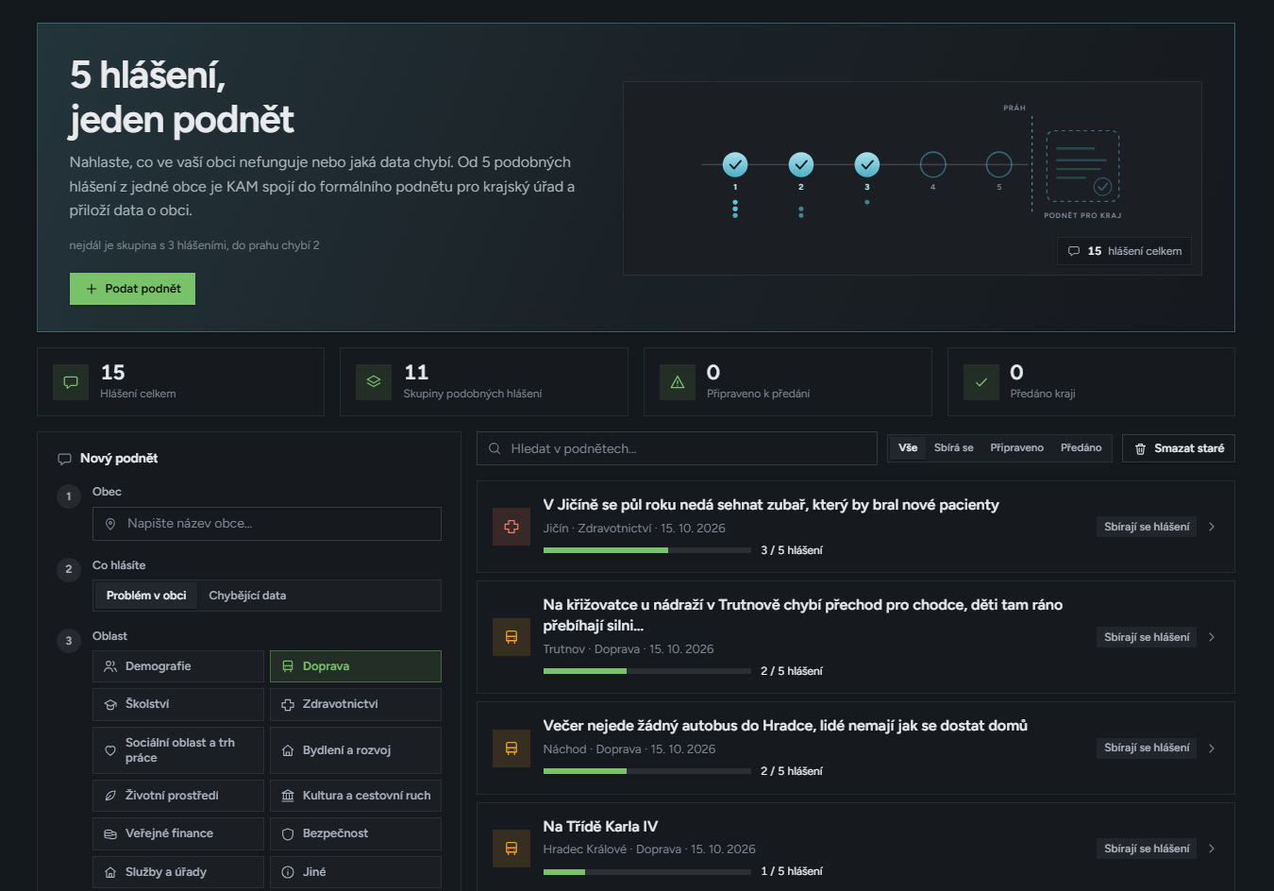
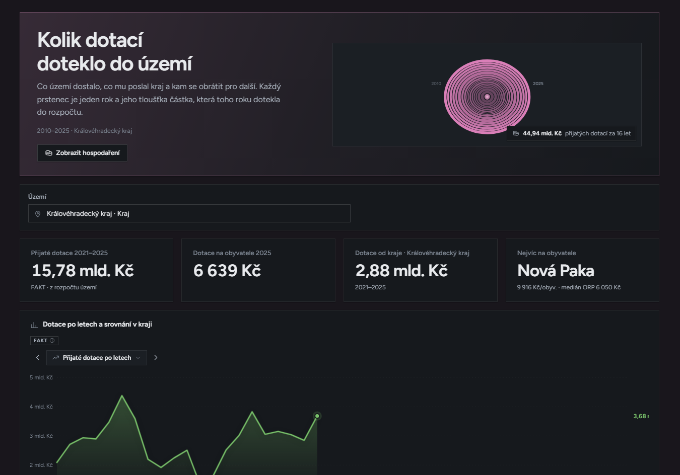
VEŘEJNOST
Hlas obyvatel.
Podnět se spojí s podobnými. Od 5 hlasů vznikne formální podnět kraji i s daty o území.
Hospodaření
vydělává obec?
Plány
co platí a do kdy
Dotace
kolik a odkud
Kritérium: využití pro veřejnost — podnět, hlas a cesta ke kraji bez úředního formuláře

Slide 5
OTEVŘENOST · TÝM
Popojedem.
Veřejné API /api/v1 · CSV · JSON · bez registrace — připravené pro Datový portál Data KHK
Ondřej Hušek
vývoj, architektura, AI
Matěj Jirásek
UX/UI design
Josef Efler
brand, marketing, legal
Damián Roháček
backend, testování
hack-a-ton-hushkys.web.app
Kritérium: využití pro kraj — vlastní API pro Data KHK, nasaditelné i pro další kraje

